Slide 1
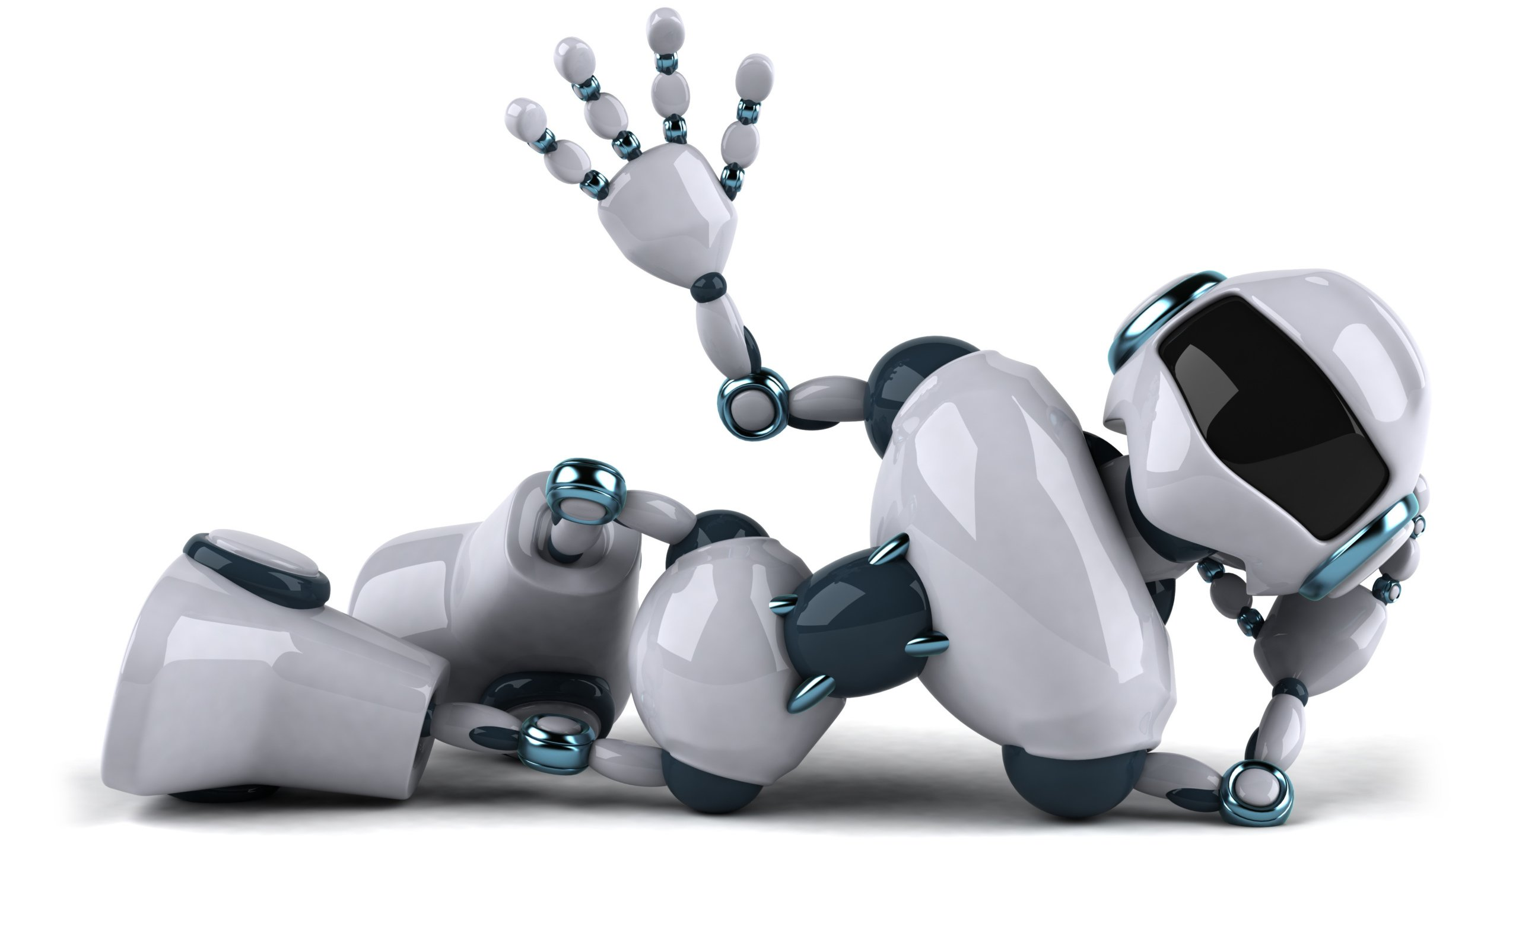
Робик-2
Лабиринтист

Slide 2
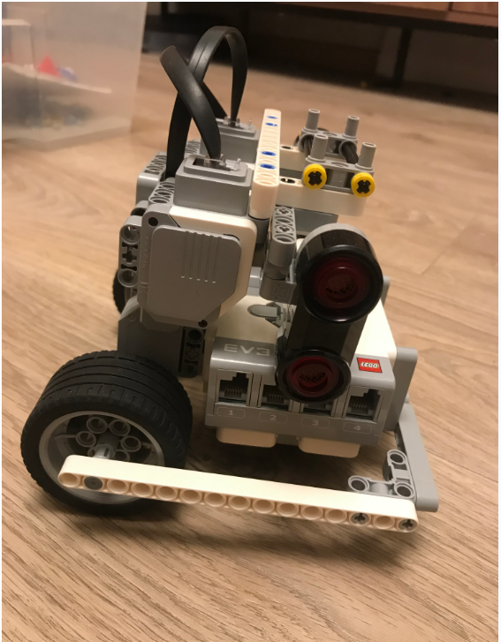
Наш робот:
Создатели:
Тимофеева Мария
Андреев Прохор
Руководитель:
Сергей Александрович

Slide 3
Описание:
Наш Робик-2 это робот-лабиринтист. Мы потратили много сил чтобы сделать его хорошим.
Много раз встречались, придумывали идей, усовершенствовали его. С ним мы выиграли в Колпинском районе, заняв 2 место из 4. Мы надеемся занять 1 место и пройти на городские соревнования 30-31 марта. Желаем себе удачи!

Slide 4
Из чего он сделан?
Строим робота на базе Ev3 Education.
Программируем мы на TRIK Studio.

Slide 5
Где мы уже участвовали в лабиринте?
Робоквест (2024 г.): РМСКЛЛ-1 (2 место)
Колпинский район (2024 г): Робот-Лабиринт (2 место)

Slide 6
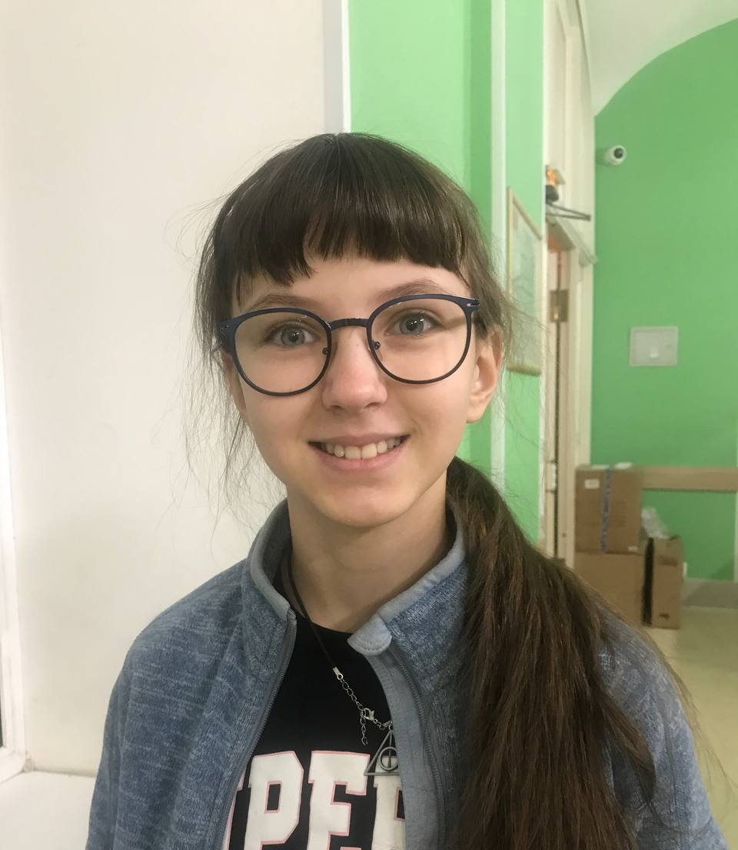
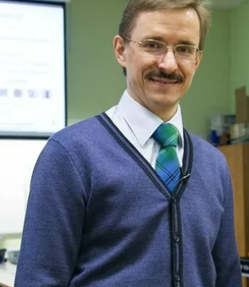
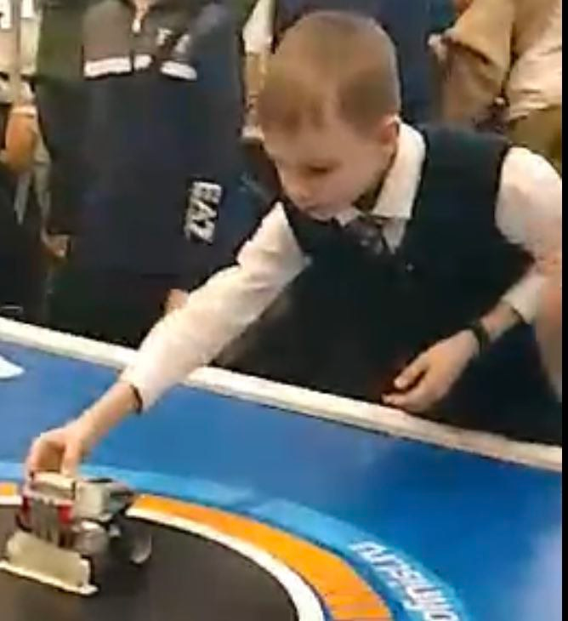
Наши участники и руководитель:

Slide 7

Презентацию сделала
Тимофеева Мария
Денисовна
Ученица Средней школы ”Фрактал”, ученица 5 класса

